Slide 1

الدراسة 2: روح الله

Slide 2

1.2 تعريف روح الله:
ان الكلمة العبرية التي تترجم الى (روح) في العهد القديم تعني حرفيا (نَفَس) او (قوة), وعليه فان روح الله هو (نَفَسَه), او جوهر الله, وتشير الكلمة الى ما في بال الله او فكره, وبالتالي فان ما يتم فعله من قبل روح الله هو ما يقوم به تفكيره

Slide 3
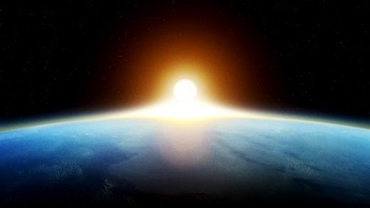
روح الله هي القوة التي تكونت من خلالها كل الاشياء, كالنور مثلا. «بنفخته السماوات مشرقة ويداه أبدأتا الحية الهاربة» ايوب 13:26
«بكلمة الرب صنعت السماوات وبنسمة [روح] فمه كل جنودها» مزمور 6:33
«إن جعل [الله] عليه قلبه إن جمع إلى نفسه روحه ونسمته. يسلم الروح كل بشر جميعا ويعود الإنسان إلى التراب.» ايوب 14:34, 15

Slide 4
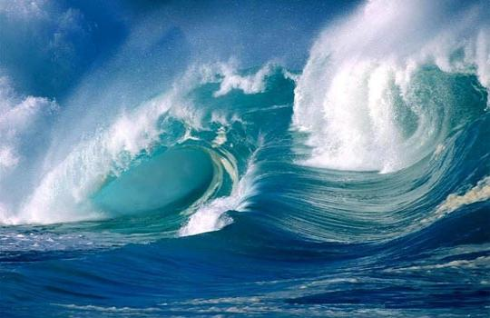
روح الله هي ما يتواجد بها الله في كل مكان, رغم انه موجود شخصيا في السماء
«أنت عرفت جلوسي وقيامي. فهمت فكري من بعيد. أين أذهب من روحك ومن وجهك أين أهرب؟ إن ... سكنت في أقاصي البحر فهناك أيضا ... تمسكني يمينك [اي بروحك]» مزمور 2:139, 7, 9, 10

Slide 5

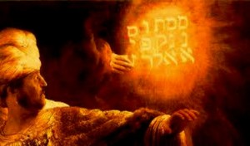
يمكن وصف روح الله كما يلي
نَفَسه
كلمته
اصبعه
يده

Slide 6
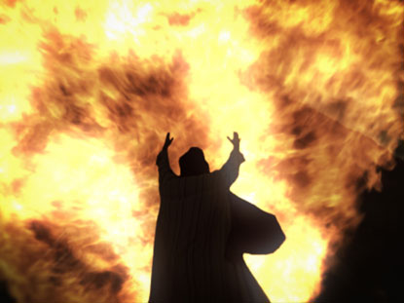
الروح القدس
هو قوة الله التي تحقق اشياء معينة مدّ قداسته

Slide 7

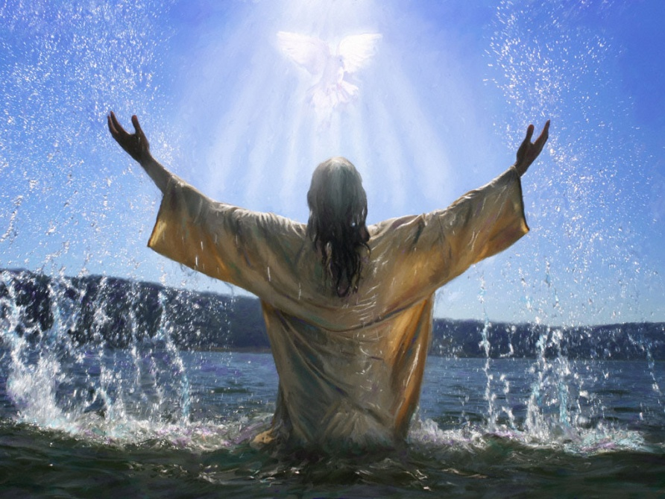
الروح القدس هو قوة الله
الروح القدس يحل عليك [مريم] وقوة العلي تظللك (لوقا 35:1)
«بقوة الروح القدس... بقوة آيات وعجائب, بقوة روح الله» (رومية 13:15, 19)
«أن إنجيلنا [تبشيرنا] لم يصر لكم بالكلام فقط، بل بالقوة أيضا، وبالروح القدس» (1 تسالونيكي 5:1)
يصف الكتاب المقدس وعد الروح القدس لتلاميذ المسيح بانه "قوة من الأعالي" (لوقا 49:24)
مسح الله يسوع نفسه "بالروح القدس والقوة" (اعمال 38:10)
ان وعد "الروح القدس" في (اعمال 5:1) هو "قوة من الاعالي" (لوقا 49:24) وبالتالي فان التلاميذ تلقوا قوة بعد ان حل الروح القدس عليهم (اعمال 8:1)

Slide 8
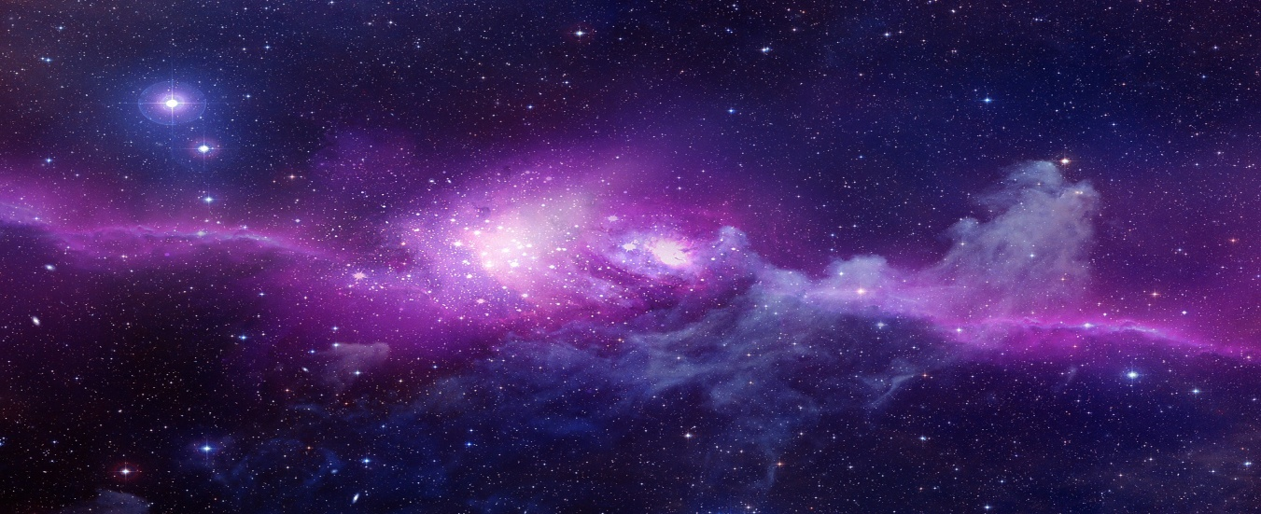
2.2 الوحي روح الله وكلمته
"بنفخته السماوات مشرقة" (ايوب 13:26)-- رفرفت روح الله على وجه المياه لكي تتم الخليقة الحالية (تكوين 2:1), الا اننا ايضا نقرا ان العالم قد خُلق "بكلمة الرب" (مزمور 6:33), كما يبين سرد الاحداث في سفر التكوين ان الله "قال" الاشياء التي خلقت فتم ذلك, وبالتالي فان روح الله تعكس كلمته, كما تعكس كلماتنا افكارنا ورغباتنا التي في داخلنا, اي اعماق انفسنا. وقد اشار يسوع الى ذلك بقوله "من فضلة القلب يتكلم الفم" (متى 34:12)

Slide 9
وحي كتبة الكتاب المقدس
تعبر كلمة الله عما في بال الله (اي روحه), وقدد حقق الله معجزة التعبير عن روحه بالكلمة المكتوبة عن طريق (الوحي). تدور كلمة (الوحي– inspiration) حول كلمة (الروح– spirit)
IN-SPIRIT-ATION
كلمة (روح) تعني (نفس) او تنفُّس
كلمة (وحي) تعني (اخذ النفَس), ويعني ذلك ان ما كتبه الذين تلقوا (الوحي) من الله من كلمات كانت من روح الله

Slide 10
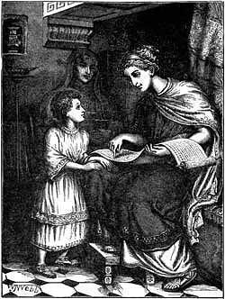
2 تيموثاوس 15:3-17
"وأنك منذ الطفولية تعرف الكتب المقدسة، القادرة أن تحكمك للخلاص، بالإيمان الذي في المسيح يسوع. كل الكتاب هو موحى به من الله، ونافع للتعليم والتوبيخ، للتقويم والتأديب الذي في البر، لكي يكون إنسان الله كاملا، متأهبا لكل عمل صالح."

Slide 11
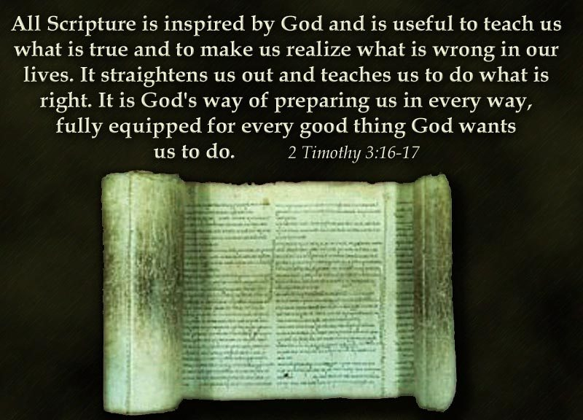

Slide 12

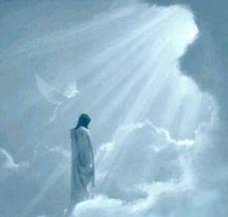
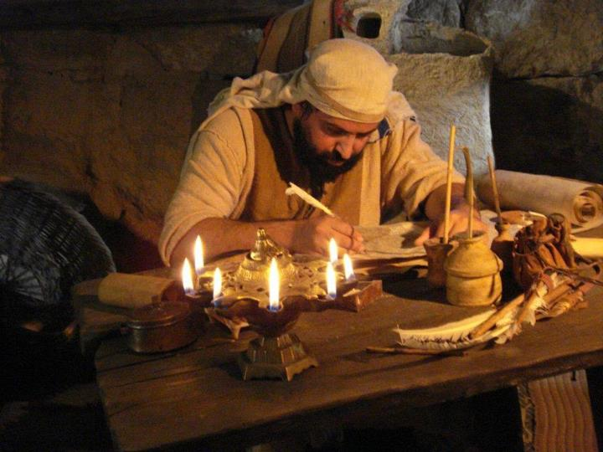
2 بطرس 16:1, 19-21
لأننا لم نتبع خرافات مصنعة إذ عرفناكم بقوة ربنا يسوع المسيح ومجيئه...
وعندنا الكلمة النبوية، وهي أثبت، التي تفعلون حسنا إن انتبهتم إليها كما إلى سراج منير في موضع مظلم، إلى أن ينفجر النهار ويطلع كوكب الصبح في قلوبكم،
عالمين هذا أولا: أن كل نبوة الكتاب ليست من تفسير خاص، لأنه لم تأت نبوة قط بمشيئة إنسان، بل تكلم أناس الله القديسون مسوقين من الروح القدس.
عبرانيين 1:1-2
الله، بعد ما كلم الآباء بالأنبياء قديما، بأنواع وطرق كثيرة، كلمنا في هذه الأيام الأخيرة في ابنه - الذي جعله وارثا لكل شيء، الذي به أيضا عمل العالمين.

Slide 13
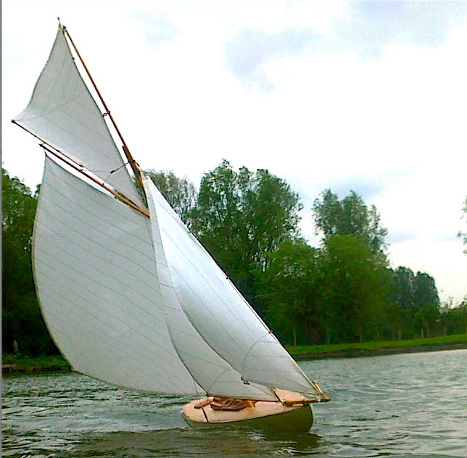
يصف بطرس فكرة (انسياق) كتبة الكتاب المقدس مستخدما نفس الكلمة التي استخدمت في (اعمال 17:27, 27) لوصف السفينة التي (حملتها) الريح, اي انها كانت خارجة عن السيطرة. ويعلق (ميخا 7:2) بان الانبياء الموحى اليهم بالحق لا يمكنهم ان يتوقفوا عن التكلم بكلمة الله, لانه لايمكن منع روح الله التي تتحكم بهم. فهؤلاء الرجال كانوا حقا (مسوقين).

Slide 14

مكتوب ايضا
ان الكتاب المقدس موحى به, الا ان رسالته يجب ان تؤخذ ككل, متفحصين الاحداث التاريخية ومجردينها عن الرسالة الخلقية (ومستفيدين في نفس الوقت من تلك الاحداث لأخذ العبر), ومستخلصين الوصايا المحددة التي علينا اتباعها
كما يجب علينا ان نأخذ بنظر الاعتبار جميع النصوص الكتابية التي تتحدث عن موضوع معين, قبل ان نتمكن من التوصل الى الاستنتاج الصحيح, اي علينا ان نفهم المثال الذي ضربه يسوع بقوله "مكتوب ايضا" عندما جرِّب باخراج النص الكتابي عن موضعه
" قال له يسوع: مكتوب أيضا« (متى 7:4)

Slide 15
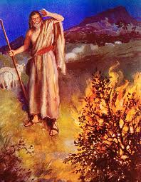
نتفاجأ حينما نعلم كم ممن اوحى الله اليهم ان يتكلموا بكلمته قد ترددوا في ذلك, والقائمة التالية تثير الاهتمام
موسى (خروج 10:4)
ارمياء (ارمياء 6:1)
حزقيال (حزقيال 14:3)
يونان (يونان 2:1, 3)
بولس (اعمال 9:18)
تيموثاوس (1 تيموثاوس 6:4-14)
بلعام (عدد 24:22)
وكل هذا يؤكد ما تعلمناه في 2 بطرس 19:1-21-- بان كلمة الله ليست اراء البشر الشخصية, بل هي نتيجة انسياق من اوحي اليهم ليدونوا ما بلِّغوا به, ويعكس عاموس ذلك بقوله "السيد الرب قد تكلم فمن لا يتنبأ؟" (عاموس 8:3)

Slide 16
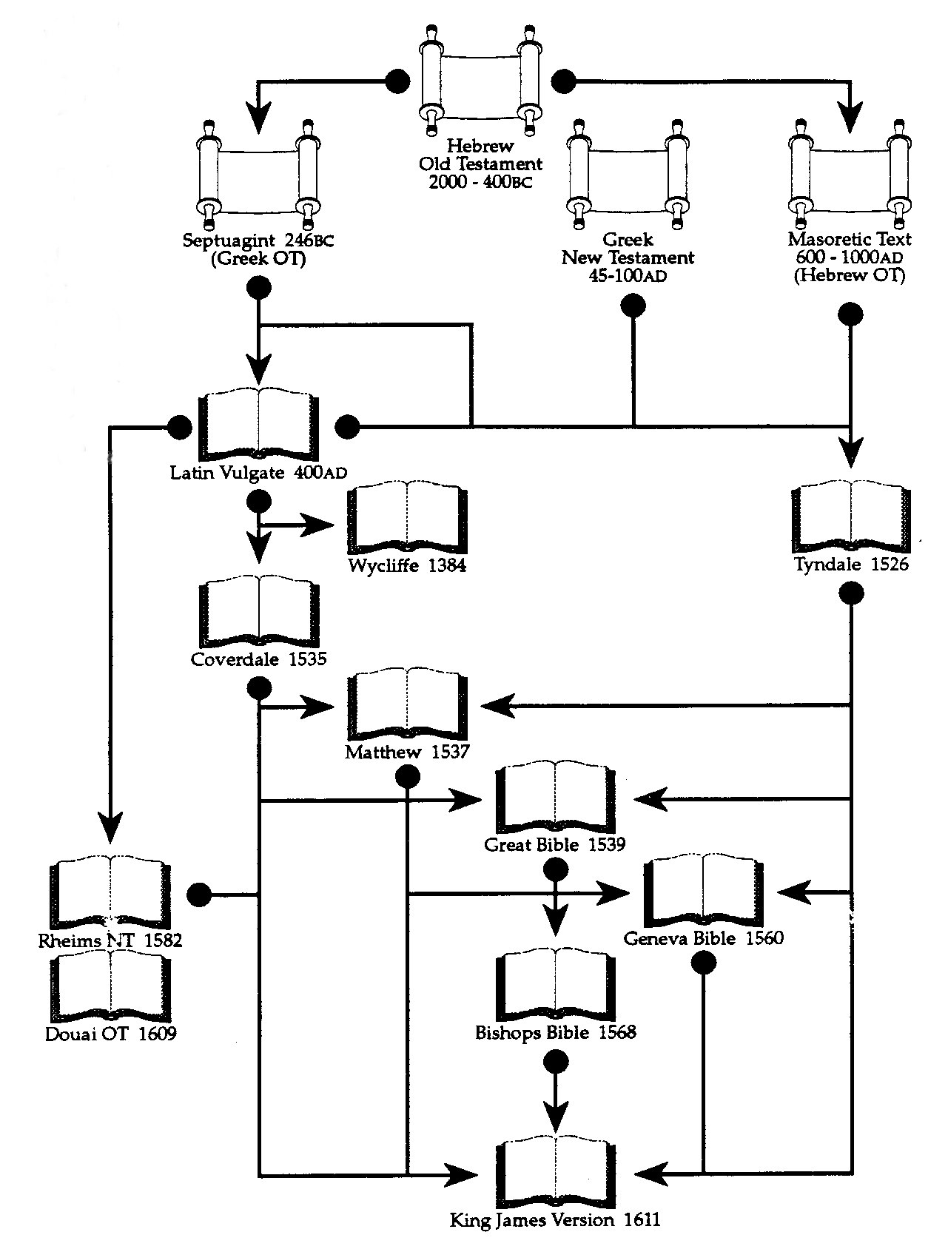
ترجمات
الكتاب المقدس

Slide 17
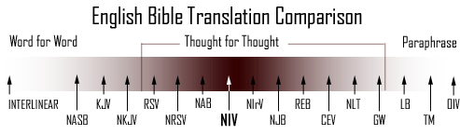
اي ترجمة؟
ترجمات (معنى لمعنى) وتتضمن
ترجمة الاخبار السارة/ ترجمة (انكليزية اليوم)
الكتاب المقدس بالانكليزية الحديثة
خليط من (كلمة لكلمة/ معنى لمعنى)
الترجمة الدولية الحديثة
ترجمات تفسيرية
ج.ب.فيليبس
الكتاب المقدس الحي

Slide 18
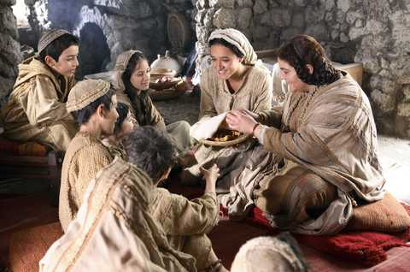
3.2 مواهب الروح القدس

Slide 19
اعطي الروح في ازمنة معينة لاهداف معينة
قام اناس "ملاتهم روح حكمة ان يصنعوا ثياب هارون..." الخ (خروج 3:28) بتشييد الخيمة. وقال الله عن بصلئيل "ملاته من روح الله بالحكمة والفهم والمعرفة وكل صنعة... ليعمل في الذهب... ونقش حجارة... في كل صنعة" (خروج 3:31-5)

Slide 20
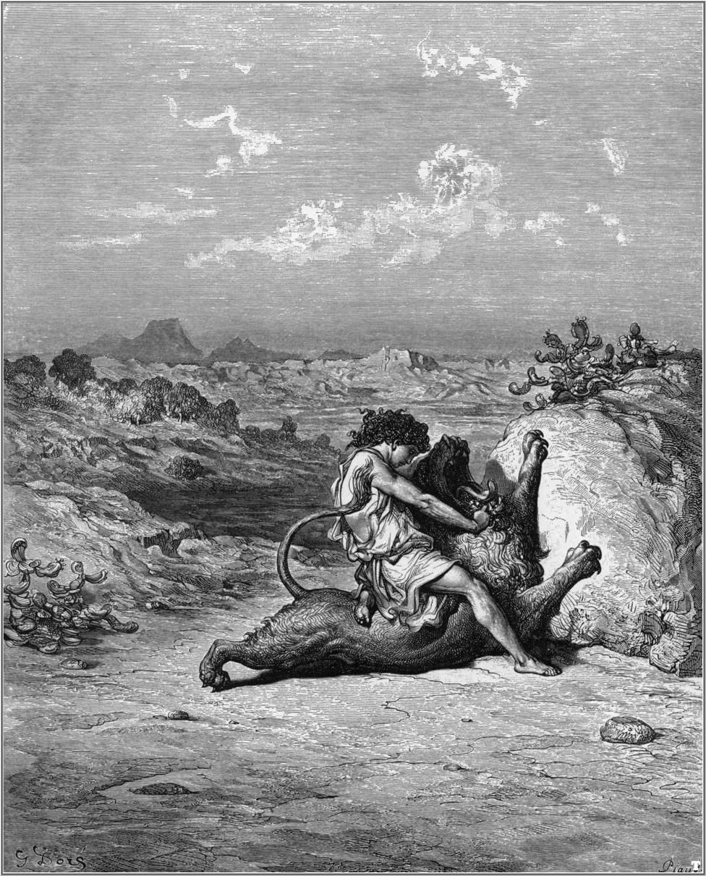
حل روح الرب على شمشون ليقتل اسدا (قضاة 5:14, 6), وليقتل 30 رجلا (قضاة 19:14), وليحل وثاق الحبل الذي كان على ذراعه (قضاة 14:15), فـ"الروح القدس" لم يكن عند شمشون طيلة الوقت بل حل عليه لتحقيق اشياء معينة ليرحل بعدها.

Slide 21
ان تلقي موهبة استخدام روح الله لغرض معين هو ليس ايا مما يلي
ضمان للخلاص الابدي
شيء يستمر طيلة حياة الفرد
النعمة هي التي تخلص, وليس المواهب الروحية (افسس 8:2). فاناس مثل شاول وبلعام (عدد 5:23, 16) ويهوذا الاسخريوطي (متى 1:10) والذين في (متى 21:7-23)-- جميعهم قد امتلكوا المواهب, الا انهم سوف لن يخلصوا.

Slide 22
اسباب منح المواهب في القرن الاول
لتثبيت رسالة الانجيل: " وأما هم فخرجوا وكرزوا في كل مكان والرب يعمل معهم ويثبت الكلام بالآيات التابعة" (مرقس 20:16). وفي ايقونية, "كان [الرب] يشهد لكلمة نعمته ويعطي أن تجرى آيات وعجائب" (اعمال 3:14)
لتشييد الكنيسة الاولى: "إذ صعد [يسوع] إلى العلاء [السماء] ... أعطى الناس عطايا [روحية]... لأجل تكميل القديسين، لعمل الخدمة [التبشير]، لبنيان جسد المسيح [المؤمنين]" (افسس 8:4, 12)
"لأني مشتاق أن أراكم لكي أمنحكم هبة روحية لثباتكم" (رومية 11:1)

Slide 23
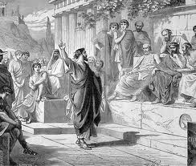
اشياء معينة في ازمنة معينة
امتلأ بولس من الروح القدس عند معموديته (اعمال 17:9), الا انه امتلأ لاحقا ايضا من الروح القدس ليعاقب احد الاشرار بالعمى (اعمال 9:13)

Slide 24
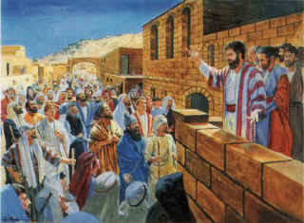
المواهب الروحية في القرن الاول
النبوءة-- ان الكلمة اليونانية التي تترجم الى (نبي) تعني من يتكلم بكلمة الله, اي كل من يوحى اليه لينطق بكلام الله, والذي قد يتضمن احيانا التنبؤ باحداث مستقبلية (انظر 2 بطرس 19:1-21)

Slide 25
المواهب الروحية في القرن الاول
الشفاء-- المتسول الاعرج: "فوثب ووقف وصار يمشي ودخل معهما إلى الهيكل وهو يمشي ويطفر... وأبصره جميع الشعب وهو يمشي ويسبح الله. وعرفوه أنه هو الذي كان يجلس لأجل الصدقة على باب الهيكل الجميل فامتلأوا دهشة وحيرة مما حدث له. وبينما كان الرجل الأعرج الذي شفي متمسكا ببطرس... تراكض إليهم جميع الشعب إلى الرواق... وهم مندهشون" (اعمال 7:3-11)
" لأنه ظاهر لجميع سكان أورشليم أن آية معلومة قد جرت بأيديهما ولا نقدر أن ننكر" (اعمال 16:4)-- بخلاف الادعاءات الخمسينية الحالية, لم يكن هناك شك وقتها.

Slide 26
المواهب الروحية في القرن الاول
الالسنة-- اللغات
كان الرسل عديمو العلم وعاميون (اعمال 13:4)
" وامتلأ الجميع من الروح القدس وابتدأوا يتكلمون بألسنة أخرى ... اجتمع الجمهور [لاحظ الحالة: استعراض علني للمواهب!] وتحيروا لأن كل واحد كان يسمعهم يتكلمون بلغته. فبهت الجميع وتعجبوا قائلين بعضهم لبعض: أترى ليس جميع هؤلاء المتكلمين جليليين؟ فكيف نسمع نحن كل واحد منا لغته التي ولد فيها: فرتيون وماديون... نسمعهم يتكلمون بألسنتنا ... فتحير الجميع" (اعمال 4:2-12)
لغات, وليس هذيان

Slide 27
4.2 انتهاء المواهب الروحية

Slide 28
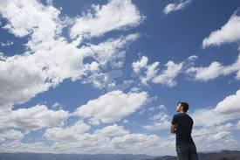
ستعطى المواهب الروحية مجددا لدى مجيء المسيح
ولذلك تدعى المواهب الروحية "قوات الدهر الاتي" (عبرانيين 4:6, 5), ويصف يوئيل 26:2-29 انسكاب المواهب الروحية بعد توبة اسرائيل

Slide 29
كان على المواهب الروحية ان تنتهي في وقت ما بين القرن الاول الميلادي وعودة المسيح
"وأما النبوات فستبطل والألسنة فستنتهي والعلم [كموهبة] فسيبطل. لأننا نعلم بعض العلم ونتنبأ بعض التنبؤ. ولكن متى جاء الكامل فحينئذ يبطل ما هو بعض" (1 كورنثوس 8:13-10)
"صعد [يسوع] إلى العلى [السماء] ... وأعطى الناس العطايا... لبناء جسد المسيح، فنصل بأجمعنا إلى وحدة الإيمان [اي الايمان الواحد] بابن الله ومعرفته ونصير الإنسان الراشد ... فإذا تم ذلك لم نبق أطفالا تتقاذفهم أمواج المذاهب ويعبث بهم كل ريح" (افسس 8:4-14)
كان على المواهب ان تزول عندما يعطى ما يمكّن الكنيسة ان تكون "كاملة". ما هو؟

Slide 30
حالما تم الكتاب المقدس, انقطعت المواهب
يعلمنا 2 تيموثاوس 16:3, 17 ان الاستجابة لـ"كل الكتاب" تمكن انسان الله ان يكون "كاملا", تاما ناضجا, وعليه فحالما تم وحي كل الكتاب المقدس, لم يعد هناك اي حاجة للمواهب التي قامت باتمام عملها باقتياد الكنيسة الاولى حتى الانتهاء من كتابة وحي الله. فالمواهب كانت لاجل "تكميل [اي تاهيل]" الكنيسة الاولى, ولما اكتمل الكتاب المقدس انتهت المواهب.

Slide 31
الادعاءات الحالية بامتلاك المواهب الروحية
لا تتفق هذه الادعاءات مع ما قاله يسوع في ان من يمتلك تلك المواهب "يعمل اعظم منها" (يوحنا 12:14)-- وليس (ربما يعمل اعظم منها!)
لم تتطلب المعجزات الحقيقية ايمان من تماثلوا للشفاء-- كالاعمى في (يوحنا 9) وملخس في (لوقا 51:22)

Slide 32
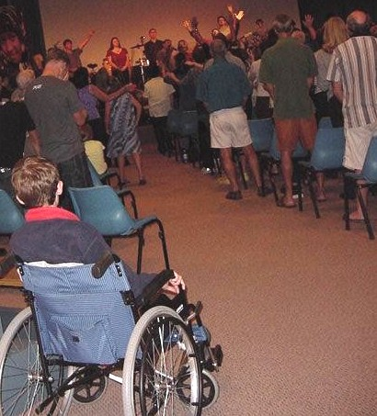
ينتظرون الشفاء عبثا في احدى الاجتماعات الخمسينية

Slide 33
المناقشة 3: هل الروح القدس شخص؟
روح الفرد قد تتضايق (اعمال 16:17), تنزعج (تكوين 8:41), او تتهلل (لوقا 21:10), وبالتالي فان (روحه), اي جوهره وباله وغرضه والتي تدفعه الى القيام باعماله, توصف احيانا كشخص مستقل, الا ان ذلك ليس تعبيرا حرفيا بالتاكيد. وبالمثل يمكن وصف روح الله

Slide 34
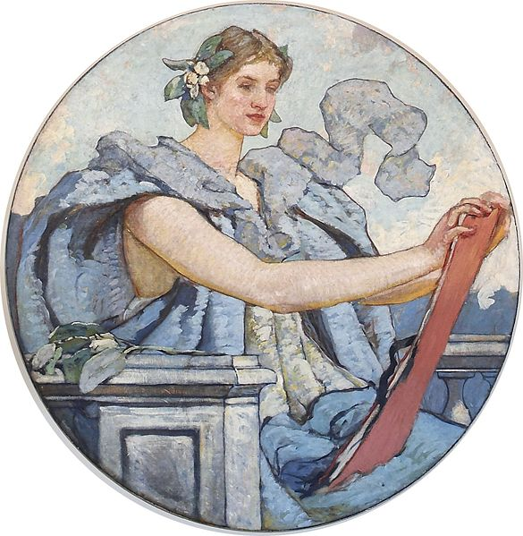
التجسيد
غالبا ما يستخدم الكتاب المقدس لغة تجسيدية عندما يتحدث عن امور مجردة, فمثلا يشار الى الحكمة كامراة في (امثال 1:9), وذلك ليوضح لنا ما سيكون عليه الشخص الذي يمتلك الحكمة في الحياة العملية. فالحكمة لا يمكن ان تتواجد الا في تفكير الشخص ولذلك تطلب ابتكار التجسيد لهذا الغرض

Slide 35
يفتتح بولس رسائله بنصوص ترحيبيه تشيرالى الله والى يسوع, الا انها لا تشير الى الروح القدس (رومية 7:1, 1 كورنثوس 3:1, 2 كورنثوس 2:1, غلاطية 3:1, افسس 2:1, فيلبي 2:1, كولوسي 2:1, 1 تسالونيكي 1:1, 2 تسالونيكي 2:1, 1 تيموثاوس 2:1, 2 تيموثاوس 2:1, تيطس 4:1, فليمون 3), الامر الذي يثير الاستغراب اذا ما اعتبرنا ان الروح القدس احد اشخاص الله, كما يفترض مذهب (الثالوث) خطأً. وبحسب (اعمال 17:2, 18) فان بعضا من الروح القدس قد انسكب على الناس, ونفس التعبير اليوناني قد استخدم في (مرقس 2:12, لوقا 13:6, يوحنا 10:21, اعمال 2:5), فكيف يمكن نوال بعضا من شخص؟ "انه [الله] قد اعطانا من روحه" (1 يوحنا 13:4), ليس لذلك اي معنى لو كان الروح القدس شخصا.

Slide 36
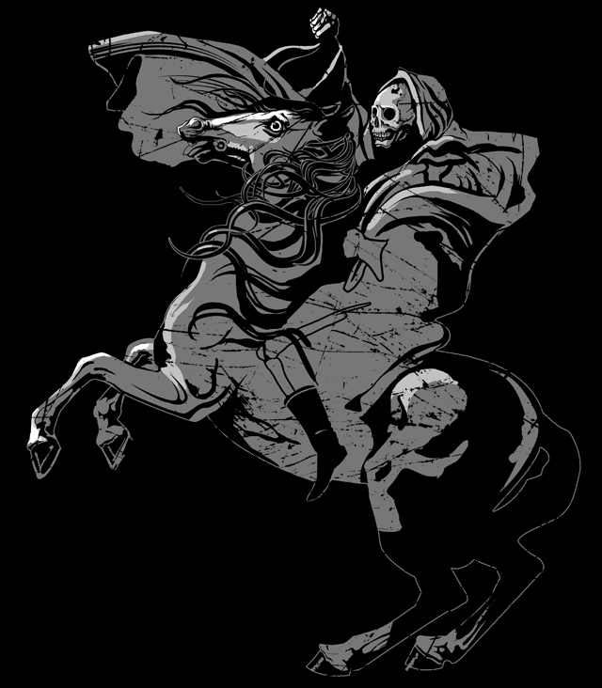
المناقشة 4: مبدا التجسيد
تجسيد الحكمة: "الحكمة بنت بيتها. نحتت أعمدتها السبعة" (امثال 1:9)
تجسيد الغنى: "لا يقدر أحد أن يخدم سيدين لأنه إما أن يبغض الواحد ويحب الآخر أو يلازم الواحد ويحتقر الآخر. لا تقدرون أن تخدموا الله والمال" (متى 24:6)
تجسيد الخطية: "كل من يعمل الخطية هو عبد للخطية" (يوحنا 34:8), "ملكت الخطية في الموت" (رومية 21:5)
تجسيد الموت: " فنظرت وإذا فرس أخضر، والجالس عليه اسمه الموت" (رؤيا 8:6)
تجسيد امة اسرائيل: "سأبنيك بعد فتبنين يا عذراء إسرائيل. تتزينين..." (ارمياء 4:31)

Slide 37
الدرس 2: اسئلة
4. لأي من الاسباب التالية اعطيت مواهب الروح القدس؟
لدعم التبشير الكلامي بالانجيل
لتشييد الكنيسة الاولى
لاجبار الناس على البر
لانقاذ الرسل من الصعوبات الشخصية
5. من اين يمكننا ان نتعلم الحق الالهي؟
من الروح القدس حينما يخبرنا مباشرة
من الكتاب المقدس وحده
من رجال الدين والقساوسة
6. عدد المواهب الروحية التي اعطيت في القرن الاول الميلادي
7. متى انقطعت المواهب الروحية؟ هل يمكننا الحصول عليها الان؟
8. كيف يمكن للروح القدس ان يعمل في حياتنا اليوم؟
1. ما الذي تعنيه كلمة (روح)؟
قوة
مقدس
شبح
تراب
2. ما هو الروح القدس؟
شخص
قوة الله
جزء من الثالوث
3. كيف كتب الكتاب المقدس؟
اناس كتبوا افكارهم الخاصة
اناس كتبوا ما اعتقدوا ان الله يفكر به
اناس اوحي اليهم من قبل روح الله
بعضه موحى به والبعض الاخر غير موحى به

